Slide 1
CARTAS DE CONTTROL SHEWART Tipo I-RM n=2
F.r.
2025
JTX.sA

Slide 2
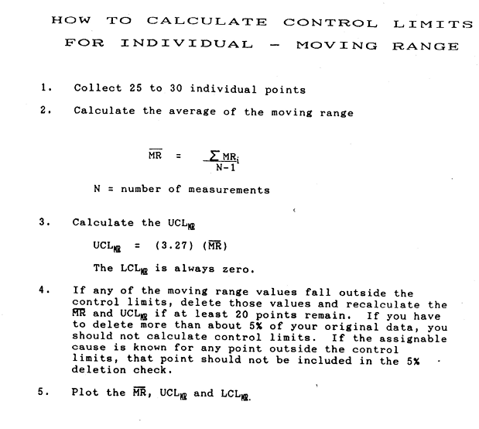
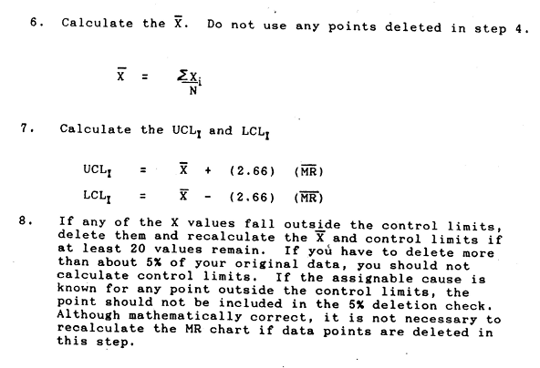

Slide 3
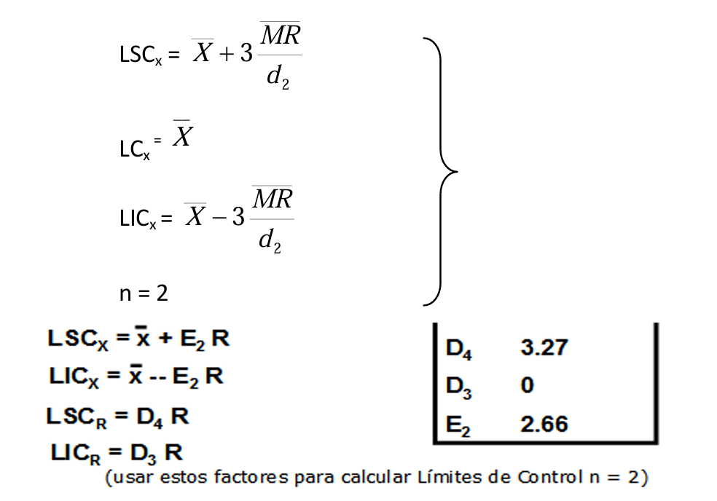

Slide 4


Slide 5
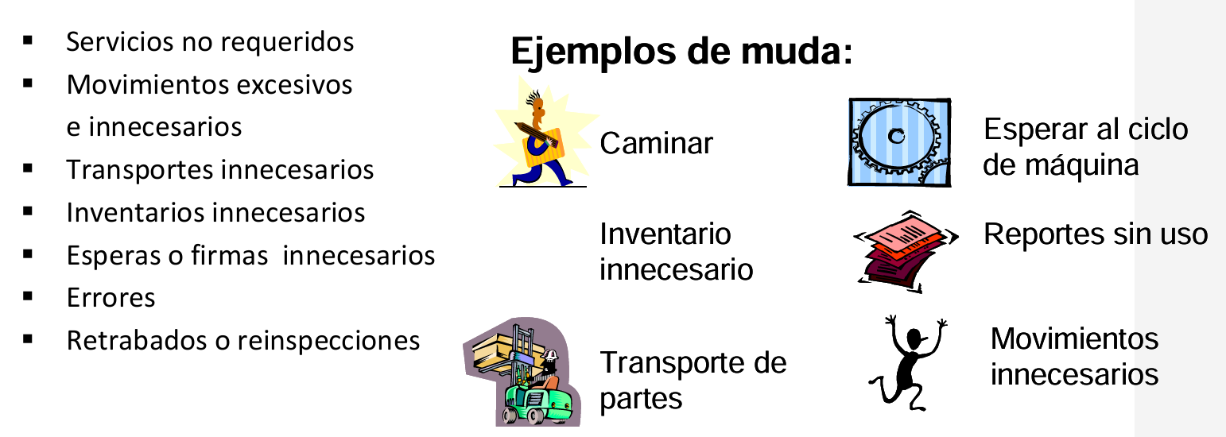

Slide 6
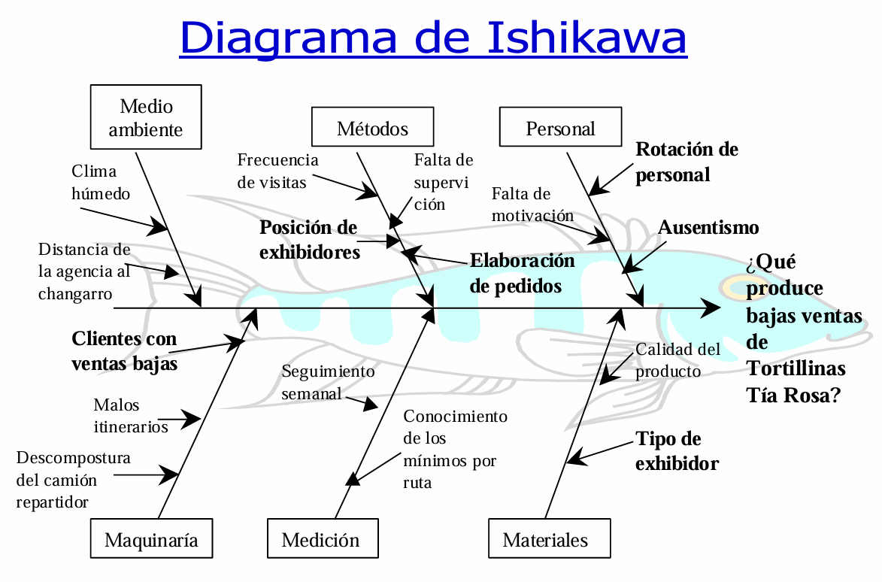

Slide 7
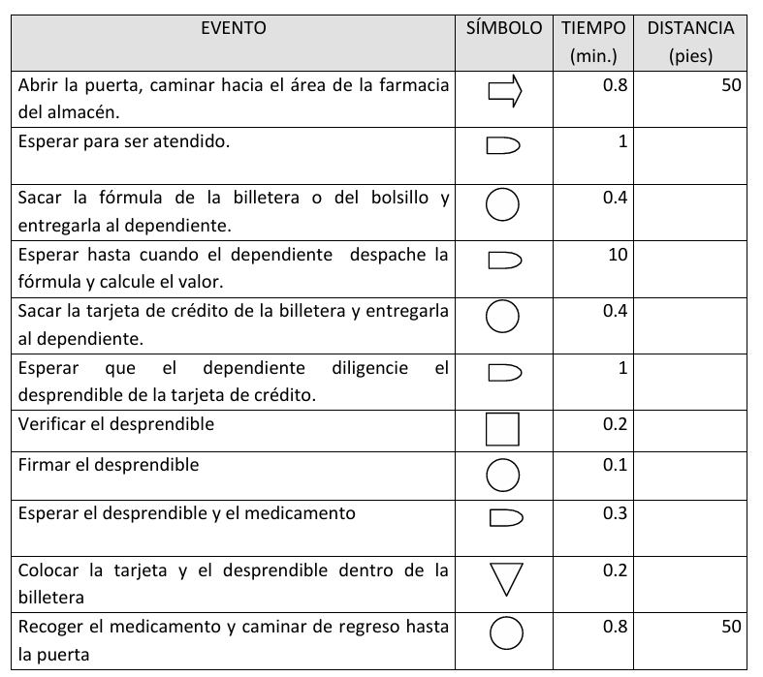

Slide 8
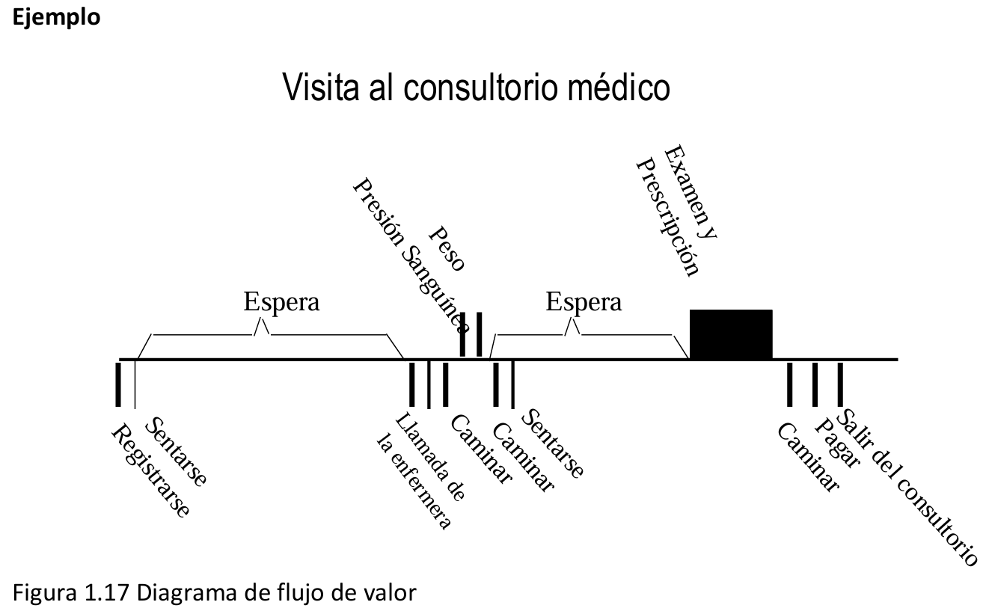

Slide 9
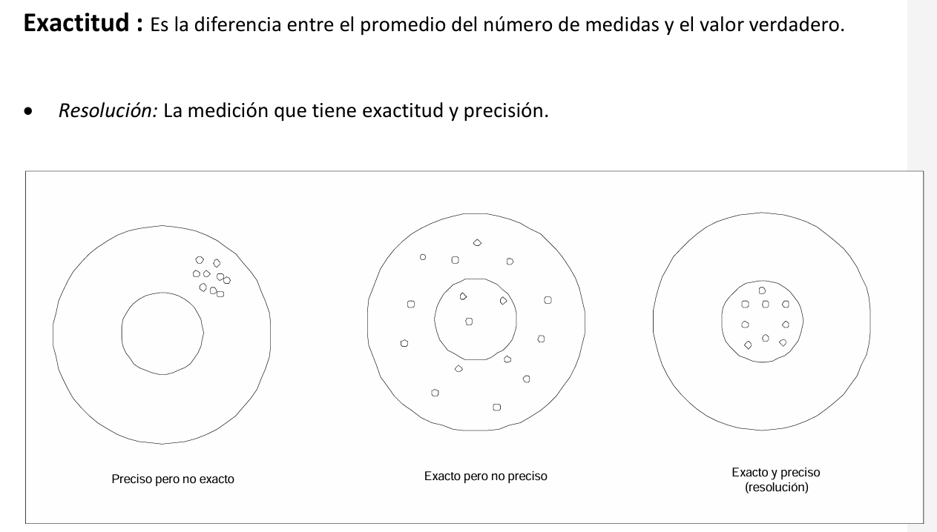

Slide 10
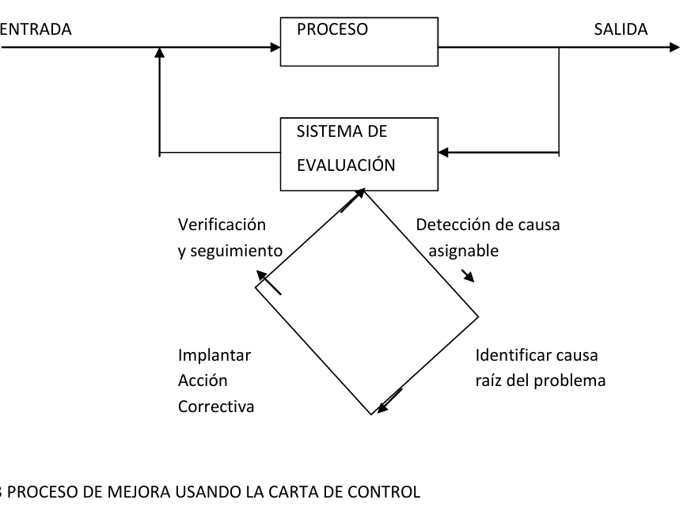

Slide 11
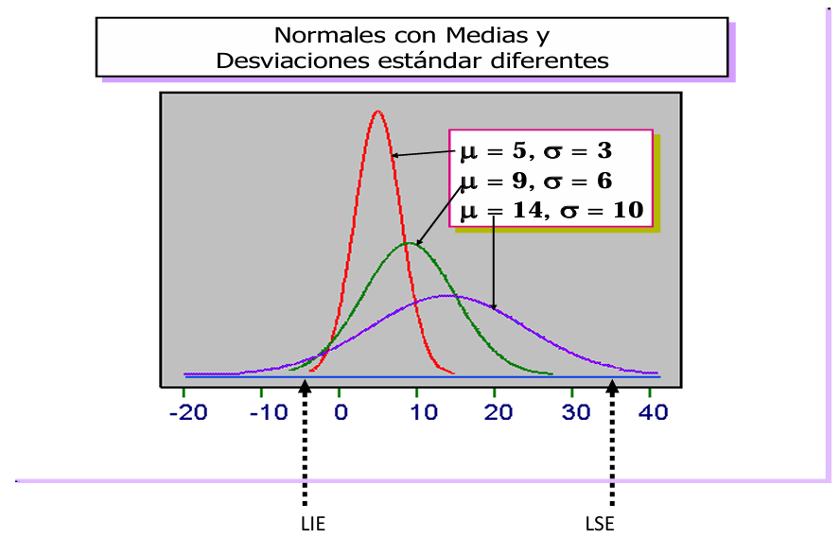

Slide 12
ANALISIS DE CAPACIDAD DE PROCESO
F.R.
2025
JTX.sa

